Slide 1
Thực hành
chèn ảnh vào văn bản
GV:
SGK TRANG 31

Slide 2
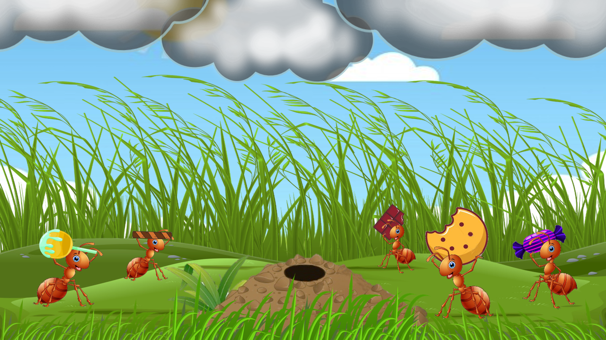
KIẾN VỀ TỔ

Slide 3
Hãy giúp các chú kiến mang thức ăn về tổ trước khi trời mưa
bằng cách trả lời đúng các câu hỏi.

Slide 4
3
1
4
2

Slide 5
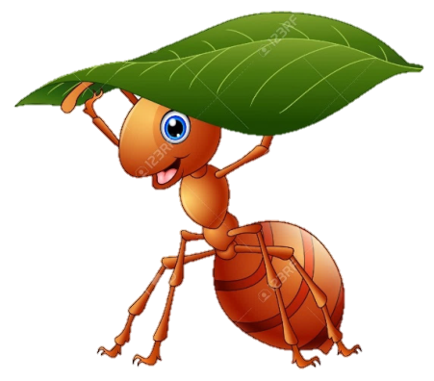
1
Hiền nói di chuyển văn bản là thay đổi vị trí của văn bản. Em thấy Hiền nói đúng hay sai?
ĐÚNG

Slide 6
2
Muốn xoá một đoạn văn bản sau khi chọn văn bản xong em nhấn phím?
Delete

Slide 7
3
Muốn di chuyển văn bản em sử dụng tổ hợp phím nào?
Ctrl X và Ctrl V

Slide 8
4
Hà nói, muốn cho đoạn văn bản thêm sinh động hấp dẫn chúng mình cần chèn thêm ảnh minh hoạ. Em có đồng ý với Hà không?
Đồng ý

Slide 9
Chúc mừng các em đã giúp chú kiến về tổ

Slide 10
Bài 3: thực hành chèn ảnh vào văn bản
SGK TRANG 31

Slide 11
1.
THỰC HÀNH CHÈN ẢNH CÓ TRONG MÁY TÍNH VÀO VĂN BẢN
Yêu cầu
Chọn tệp văn bản “Vịnh Hạ Long” trong thư mục “Tập soạn thảo văn bản”
Hãy chọn một ảnh phù hợp có trong máy tính để chèn vào văn bản.
Tạo khung viền cho ảnh và lưu kết quả.
Hướng dẫn thực hành:
Bước 1: Mở tệp căn bản “Vịnh Hạ Long “ trong thư mục “Tập soạn thảo văn bản”.
Bước 2: Chọn một ảnh từ máy tính chèn vào văn bản đó.
(Lưu ý: Em có thể xoá ảnh đã chèn vào văn bản thay bằng ảnh phù hợp hơn. Để xoá một ảnh, chọn ảnh đó và nhấn phím Delete).
Bước 3: Thực hiện thay đổi kích thước và vị trí của ảnh cho phù hợp.
Bước 4: Tạo khung viền cho ảnh theo các thao tác như ở Hình 3
Bước 5: Lưu kết quả.

Slide 12
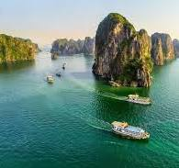
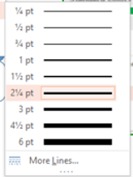
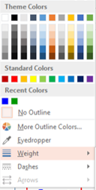
3. Chọn lệnh
Picture Border
Hình 3 Tạo khung viền cho ảnh
Picture orderB
1. Chọn ảnh
Picture Tools
2. Chọn lệnh Format từ dải lệnh Picture Tools
Format
6. Chọn một đồ dày đường viền
4. Chọn một ô màu
5. Chọn lệnh Weight

Slide 13
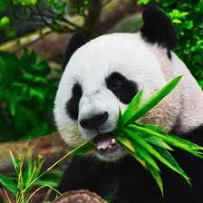
2.
THỰC HÀNH CHÈN ẢNH ĐƯỢC TÌM TỪ INTERNET VÀO VĂN BẢN
Yêu cầu
Em hãy tạo một tệp văn bản với nội dung dưới đây.
Ảnh được chèn vào được lấy từ Internet.
GẤU TRÚC
Có nhiều loài gấu, ví dụ: Gấu Bắc Cực, Gấu Nâu, Gấu Trúc.
Loài gấu thường ăn thực vật, quả mọng, côn trùng.
Riêng loài Gấu Trúc có sở thích ăn lá trúc và tre.
(Nguồn ảnh: Bing.com)
Hình 4 Một văn bản có ảnh minh hoạ tìm từ Internet

Slide 14
Thảo luận nhóm
Làm theo các bước hướng dẫn sách giáo khoa trang 32- 33.

Slide 15
TRÒ CHƠI
AI NHANH HƠN

Slide 16
VẬN DỤNG
Lớp em làm một tờ báo về chủ đề “Ngày nhà giáo Việt Nam”. Em hãy tạo một tệp văn bản có nội dung ngắn ngọn để đưa vào trang báo tường của lớp. Trong văn bản tạo được, em hãy chèn ảnh minh hoạ và điều chỉnh kích thước, vị trí của ảnh cho phù hợp. Em nên tìm trên Internet các bước tranh do các bạn học sinh tiểu học vẽ về chủ đề này.

Slide 17
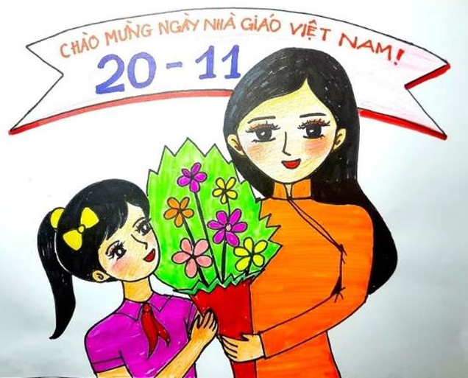
Tặng thầy cô giáo
Ơn thầy sáng tựa non cao
Tình cô sâu nặng khác nào biển Đông
Cô ơi em mãi ghi lòng
Những ngày sum họp ở trong mái trường
Thầy cô hoa ngát thơm hương
Dành cho con trẻ tình thương đậm đà
Hàng năm mỗi lớp đi qua
Học sinh yêu quý chưa xa mái trường

Slide 18
GOOG BYE

